Slide 1
Спички, точки и другое…
Автор: Стенников Дмитрий, ученик 6 «в» класса лицей №273 имени Л.Ю. Гладышевой
Руководитель: Журавлева Александра Станиславовна,
учитель математики

Slide 2
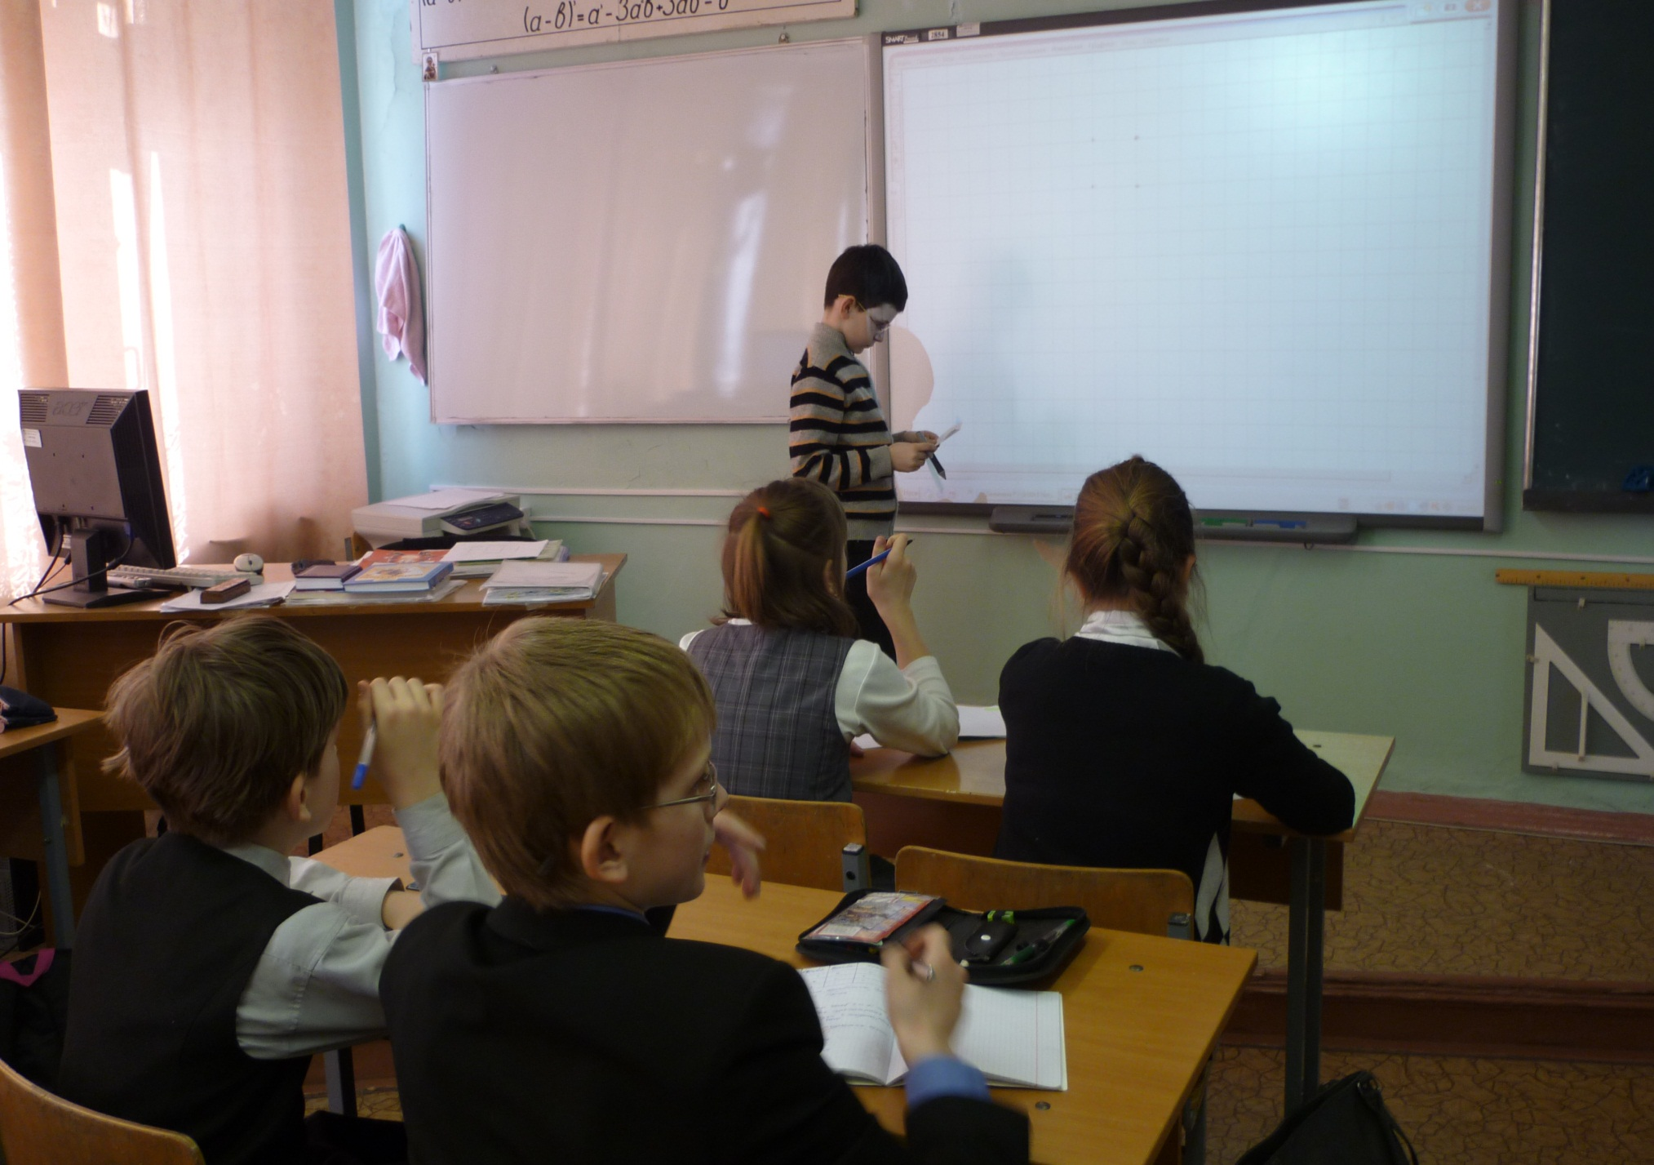

Slide 3
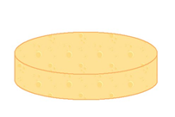
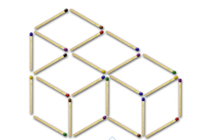
1. Тремя движениями ножа разрезать сыр на восемь равных кусков.
2. Переместите одну из спичек так, чтобы кубов осталось только три.

Slide 4
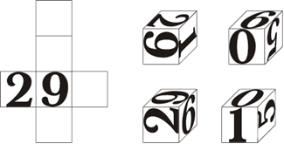
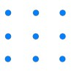
3. Есть четыре кубика, все правильные и повернутые на разный угол (причем так, чтобы весь кубик был виден со всех граней). Нарисуйте его развертку.
4. Проведите через все девять точек, не отрывая руки ломаную линию, состоящую из четырех прямых отрезков.

Slide 5
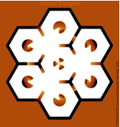
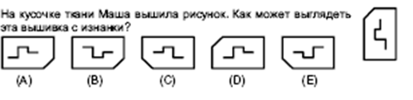
5. Найдите на рисунке шесть треугольников
6. На кусочке ткани Маша вышила рисунок. Как может выглядеть эта вышивка с изнанки? (А) (B) (C) (D) (E)

Slide 6
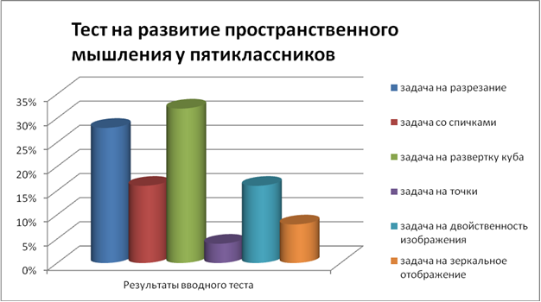

Slide 7
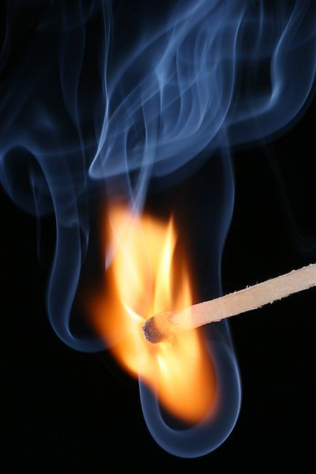
Задачи со спичками

Slide 8

1. На рисунке вы видите корову, у которой есть все, что полагается: голова, туловище, ноги, рога и хвост. Корова на рисунке смотрит влево.
Переложите ровно две спички так, чтобы она смотрела вправо.

Slide 9
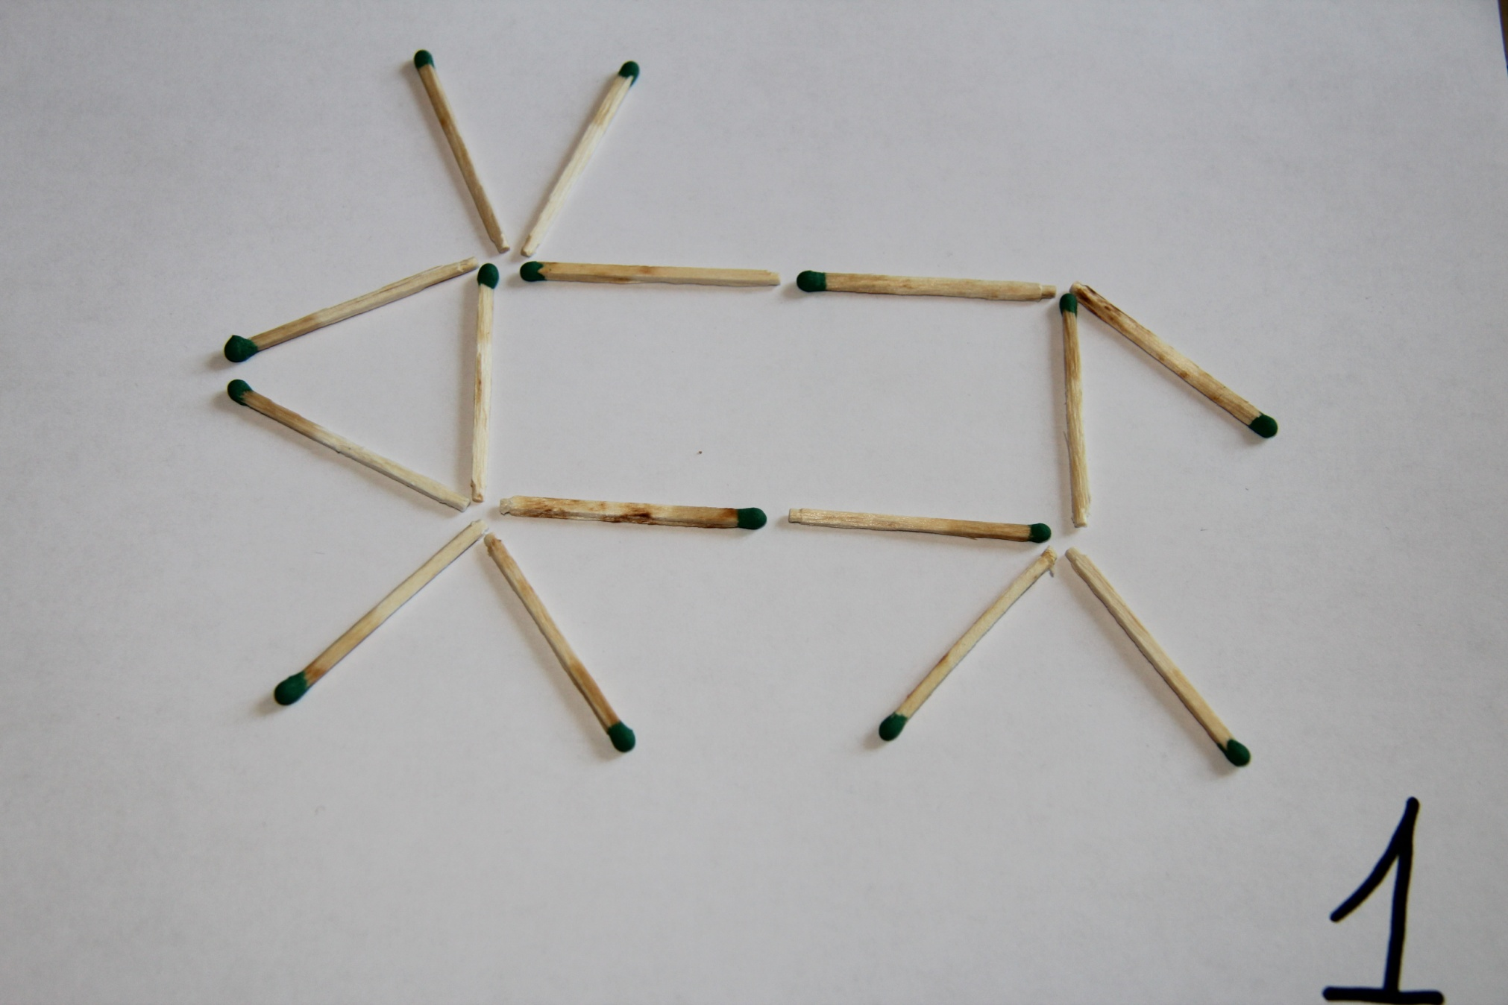

Slide 10
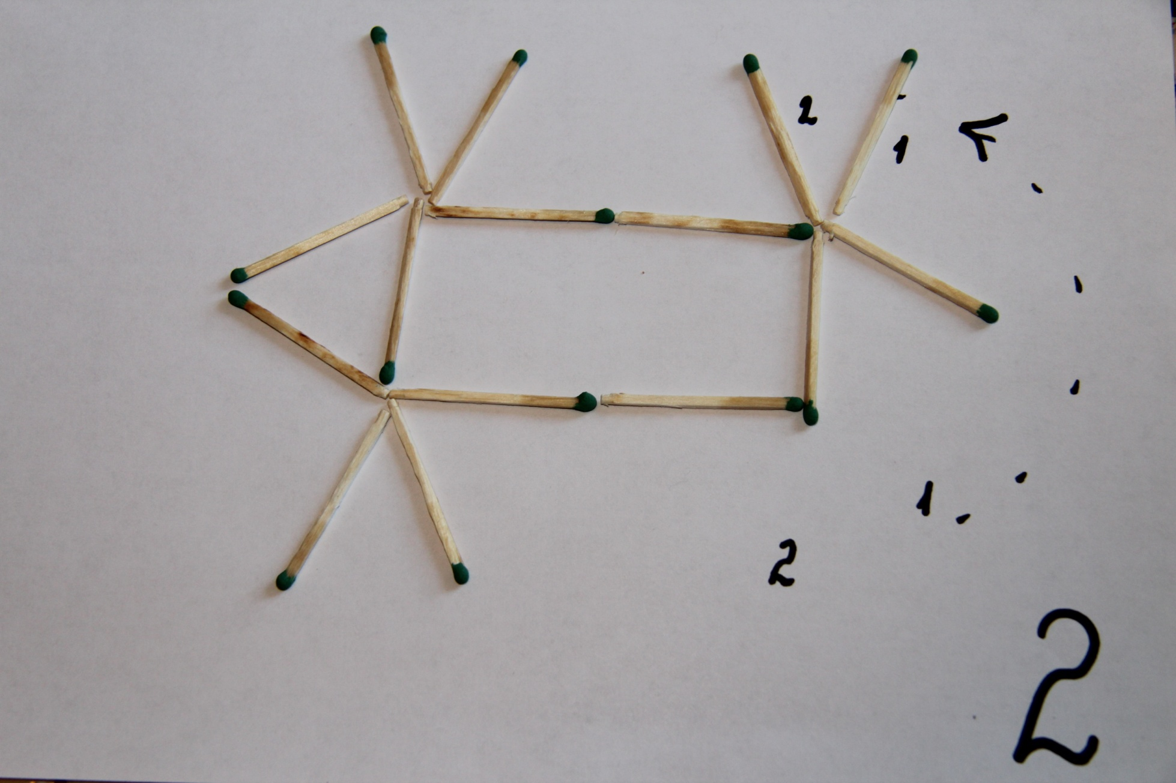

Slide 11
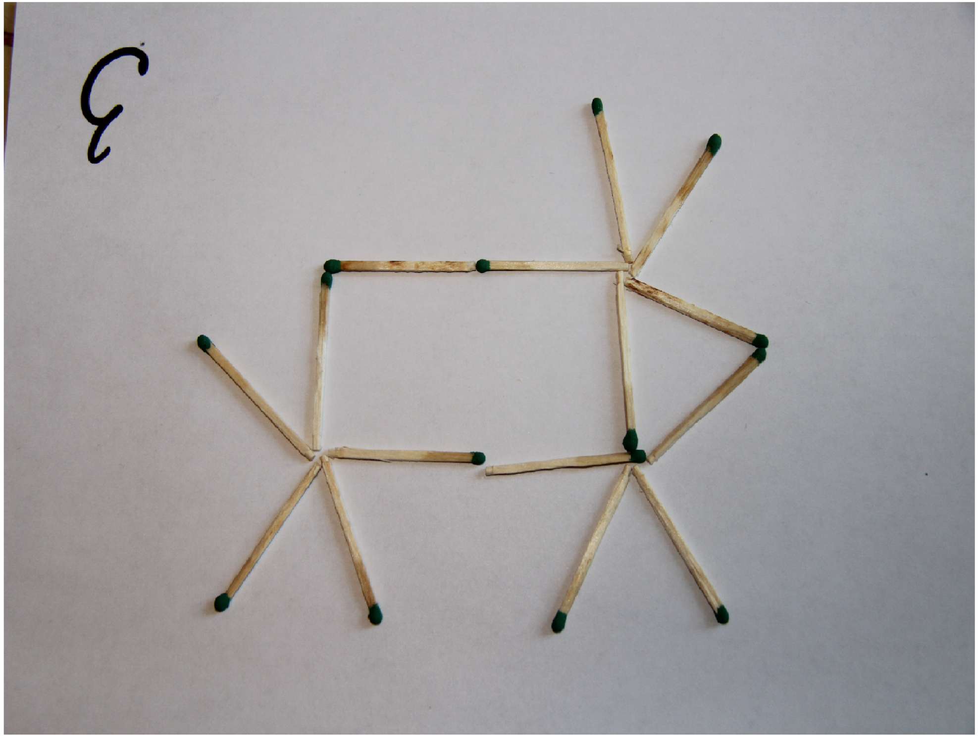

Slide 12
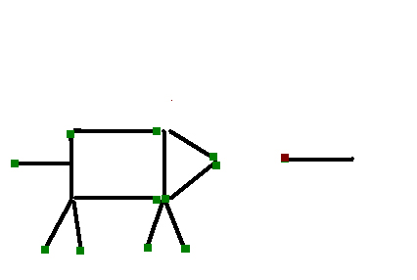
Задача №2
В корову летит стрела. Передвинте две спички так что бы стрела пролетела мимо.Спичку с красной «головкой» трогать нельзя.

Slide 13
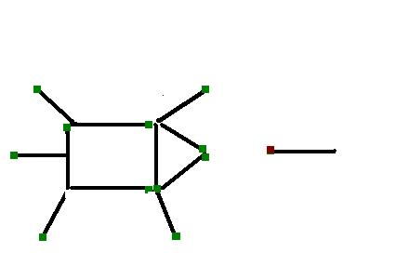
Ответ:
пусть ляжет. ☺

Slide 14

К каждому уроку были подобраны задачи для самостоятельного решения:
1. На рисунке вы видите корову, у которой есть все, что полагается: голова, туловище, ноги, рога и хвост. Корова на рисунке смотрит влево.
Переложите ровно три спички так, чтобы она смотрела вправо.
2. Исправьте равенство так, чтобы оно стало верным, не дотрагиваясь, ни до одной спички (нельзя поджигать, перемещать, передвигать и т.д.).

Slide 15
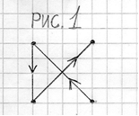
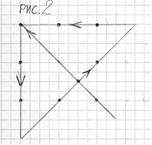
Занятие №2 «Точки»
1.Соедините точки 3 прямыми линиями не отрывая карандаша от бумаги и вернитесь в исходную точку.
2.Соедините все 9 точек 4 прямыми линиями не отрывая карандаша от бумаги.

Slide 16

Занятие №3 «Задачи на зеркальное отображение»
1. На рисунке показано, как цифра 4 отражается в двух зеркалах. Что будет видно на месте знака вопроса, если то же самое сделать с цифрой 5?

Slide 17


Задачи для самостоятельного решения:
1. Андрей обмотал веревочкой плоскую пластинку, изображенную на рисунке 16. Как может выглядеть эта пластинка с противоположной стороны?

Slide 18
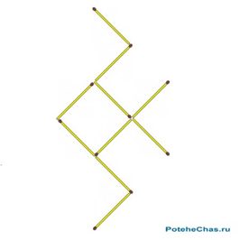
На основе всех заданий был разработан итоговый тест. В итоговый тест вошли три задачи:
1. Из спичек составлен жук, ползущий в правую сторону (рисунок 17). Переставьте три спички таким образом, чтобы жук пополз в противоположную сторону.

Slide 19
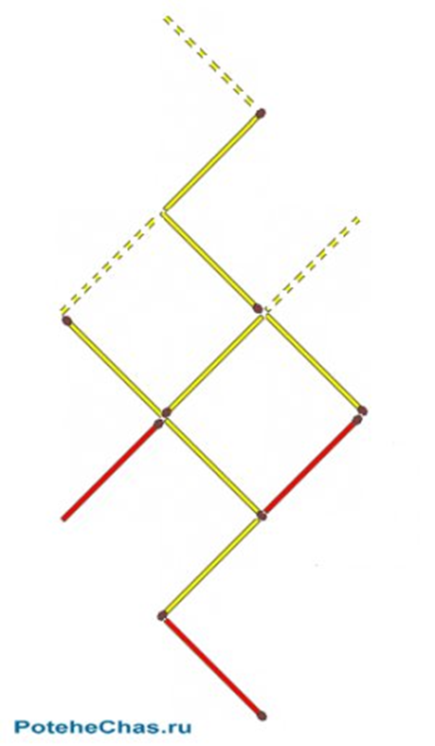

Slide 20
2. Аня вышила к Новому Году салфетку с надписью. С изнанки шов выглядит как пунктирная линия. Аня стала рассматривать свою работу со всех сторон. Что она не могла увидеть?

Slide 21
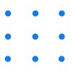
3. Соединить девять точек прямыми линиями, не отрывая карандаша от бумаги.

Slide 22
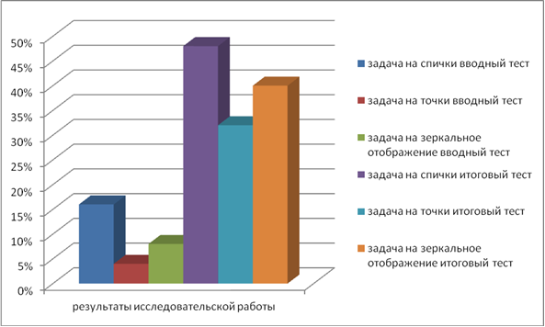

Slide 23
